Slide 1
SET 04 / 15 · DUMMY
EUV 다중 패터닝 · BEOL 평가 실험
Key Takeaway
SADP 맨드릴 CD
3-Split 평가 — M1 BEOL
Split 간 Δ 차이는 평균 0.8–1.4 nm, in-wafer 3σ는 ≤1.5 nm 범위로 유지돼 baseline production 검증을 위한 더미 기준선을 확보한다.
01
EPE(Edge Placement Error)가 누적되는 조건에서 맨드릴 CD가 다른 세 split을 2 wafer씩 적용, in-wafer · cross-wafer 변동성을 정량화한다.
Wafers
Splits
Layer
Targets
06wafer
3× 2 wafer
M1
AASI 24.8nm
개요
ASEI 17.9 · AMI 9.7 · ACI 8.0
Overview
300 mm · dummy lot
A nominal · B +0.7 · C −0.6 nm
BEOL Cu interconnect
LAYER
평가 조건
— Conditions
M1 BEOL
Metal 1 / interconnect
· 평가 layer는 M1 BEOL Cu interconnect로 한정
· 측정은 in-line CD-SEM 13-point, die 5/die-row
PROCESS
· SADP mandrel CD는 3 수준(A/B/C)으로 split
· 전기 측정은 Kelvin 구조 + via-chain 사용
SADP
Self-Aligned Dbl. Patterning
· EPE 영향 인자는 OPC·Overlay·LCDU·GCDU 동시 부과
· 모든 수치는 임의 배치된 더미(virtual) 값
FAB · CDU · M1
※ 내부 테스트용 더미(가상) 데이터
01 / 07 · EUV-BEOL-EVAL · 04/15
Notes:
1번 슬라이드는 평가 개요: SADP 맨드릴 CD 3-split을 M1 BEOL에 적용하고 6 wafer로 평가하며, AASI·ASEI·AMI·ACI 네 메트릭의 target이 우상단에 정의돼 있고, 좌측 사이드바는 dummy set 04/15임을 표시한다. 이 슬라이드에서 강조할 점은 모든 수치가 실제 측정값이 아닌 production 검증용 baseline 비교를 위한 더미라는 사실이다.

Slide 2
SET 04 / 15 · DUMMY
Section 02
Key Takeaway
EPE 4대 인자와 SADP 누적 효과
SADP는 overlay만 상쇄하고 spacer·식각·cut 단계의 미세 비대칭을 매 pass마다 누적, EPE budget의 절반 이상을 잠식한다.
02
EPE를 구성하는 4대 인자
01
OPC 편차
02
Overlay 정확도
Mask 3D 효과와 시뮬레이션-제작 단계의 광학 보정 오차. SADP에서는 cut mask에서 재차 발생.
다중 패터닝에서 가장 통제 어려운 정렬 오차. SADP 하드마스크로 일부 상쇄되지만 잔차 존재.
배경
Background
03
LCDU
04
GCDU
Local CD uniformity. EUV shot noise + 레지스트 산확산 LER/LWR이 좁은 영역 CD 편차로 누적.
Global CD uniformity. 챔버 플라즈마 불균형, 중심-가장자리 온도 차로 wafer 전반의 drift.
FOCUS
EPE 4대 인자 + SADP 누적 효과
SADP 누적 효과
Cumulative SADP effects
SPACER DEP
PITCH WALK
CUT RANDOM
ETCH ASYM.
1–2 nm 두께 변동
맨드릴 간격 어긋남
Cut hole 형상 왜곡
식각 비대칭성
FIG 02.1
각 pass 별 누적
EPE 예산 즉시 잠식
EUV 확률 변동성 + LER
sidewall bow 형성
SADP spacer 형성 후 단면 SEM — mandrel·spacer·under-layer 경계
출처: Semiconductor Engineering — Self-Aligned Double Patterning, Part One
FAB · CDU · M1
※ 내부 테스트용 더미(가상) 데이터
02 / 07 · EUV-BEOL-EVAL · 04/15
Notes:
2번 슬라이드는 EPE 4대 인자—OPC 편차·Overlay 정확도·LCDU·GCDU—가 SADP 위에서 어떻게 누적되는지를 정리한다. 우측 SEM 사진은 spacer 구조 형성 후의 단면을 보여주며 사진 하단에 출처 한 줄만 표기한다. 강조점은 SADP가 overlay 일부를 상쇄하는 건 사실이지만, spacer 증착·mandrel 식각·cut mask 단계에서 발생하는 미세한 두께/비대칭성이 매 pass마다 더해진다는 점이다.

Slide 3
SET 04 / 15 · DUMMY
Section 03
Key Takeaway
평가 메트릭과 목표 CD
4개 메트릭 모두 lot-level target을 잡았으며, AMI·ACI는 sub-10 nm으로 컷홀 변동성을 가장 예민하게 본다.
03
METRIC 01
Target
METRIC 02
Target
24.8nm
17.9nm
AASI · mandrel 후 spacer 외측 평균선폭
ASEI · cut 후 spacer-edge 강도
After Spacer Average Space, isolated 방향 CD 평균 — 가장 큰 형상에서 분해능 한계 추정
After Sidewall Etch Intensity, line-edge LER 노출 직전 edge 강도
평가 항목
Metrics & Targets
METRIC 03
Target
METRIC 04
Target
AMI · M1 line tip 중간 CD
9.7nm
ACI · M1 tip-to-tip 최소 CD
8.0nm
4 METRICS
After Metal line Intermediate, M1 라인 tip 중간부의 평균 CD
After Critical Interval, 인접 M1 tip 사이 최소 거리. cut 변동성을 가장 직접 본다.
AASI / ASEI / AMI / ACI를 단일 lot에 동시 평가
측정 규약
인라인 CD-SEM, 13-point die 5장, 모든 수치는 in-wafer mean / 3σ / range / Δ vs target으로 보고한다.
3σ 허용 · AASI ≤ 1.5 · ASEI ≤ 1.2
3σ 허용 · AMI ≤ 0.8 · ACI ≤ 0.7
Δt 창 · ±0.4 nm warn · ±0.8 nm fail
FAB · CDU · M1
※ 내부 테스트용 더미(가상) 데이터
03 / 07 · EUV-BEOL-EVAL · 04/15
Notes:
3번 슬라이드는 네 가지 평가 메트릭과 목표 CD를 정리한다. 좌측 두 카드(AASI 24.8nm · ASEI 17.9nm)는 SADP spacer 단계의 분해능이고, 우측 두 카드(AMI 9.7nm · ACI 8.0nm)는 M1 tip 측의 최종 결과다. 하단 측정 규약에서 3σ 허용과 Δt 창(±0.4 warn, ±0.8 fail)을 미리 정의해 두고, 후속 슬라이드들의 합격 여부를 같은 기준선으로 평가하게 한다.

Slide 4
SET 04 / 15 · DUMMY
Section 04
Wafer별 CD 측정 — mean · 3σ · range · Δ
Δ — Pass / Warn / Fail
|Δ| < 0.4 — in-spec
0.4 ≤ |Δ| < 0.8 — warn
04
|Δ| ≥ 0.8 — fail
mean
3σ
range
Δ
mean
3σ
range
Δ
mean
3σ
range
Δ
mean
3σ
range
Δ
W01
A
25.0
1.2
3.8
+0.2
18.0
0.9
2.6
+0.1
9.8
0.6
1.8
+0.1
8.1
0.5
1.6
+0.1
W02
A
24.7
1.1
3.5
−0.1
17.8
0.8
2.4
−0.1
9.6
0.6
1.7
−0.1
7.9
0.5
1.5
−0.1
CD 측정
CD by Wafer
W03
B
26.3
1.5
4.6
+1.5
18.8
1.1
3.4
+0.9
10.5
0.9
2.6
+0.8
8.7
0.8
2.3
+0.7
W04
B
25.9
1.4
4.4
+1.1
18.6
1.0
3.2
+0.7
10.3
0.8
2.5
+0.6
8.6
0.7
2.1
+0.6
STAT FIELDS
W05
23.6
1.3
4.0
−1.2
17.2
0.9
2.8
−0.7
9.0
0.7
2.1
−0.7
7.4
0.6
1.9
−0.6
mean · 3σ · range · Δ vs target
C
W06
C
23.9
1.2
3.9
−1.0
17.4
0.9
2.7
−0.5
9.2
0.7
2.0
−0.5
7.5
0.6
1.9
−0.5
Key Takeaway
Split A 두 wafer는 4 메트릭 모두 in-spec, Split B·C는 Δ 0.5–1.5 nm로 warn–fail 영역. Δ 누적 패턴은 split 간 offset과 wafer 내부 3σ 증가가 동시에 작용한 결과다.
FAB · CDU · M1
※ 내부 테스트용 더미(가상) 데이터
04 / 07 · EUV-BEOL-EVAL · 04/15
Notes:
4번 슬라이드는 6 wafer × 4 메트릭의 결과를 18셀 × 6행의 큰 표로 정리한다. 행 색은 split별로 짙은 teal(파랑 계열, A)·terracotta(B)·pine(C)로 분홍/녹색으로 가볍게, Δ 셀의 폰트 색은 pass·warn·fail로 구분한다. 발표시에는 Split A가 두 wafer 모두 in-spec, B는 AASI에서 fail, C는 AASI에서 fail이지만 AMI·ACI는 warn라는 일관된 패턴을 짚고 넘어가면 좋다.

Slide 5
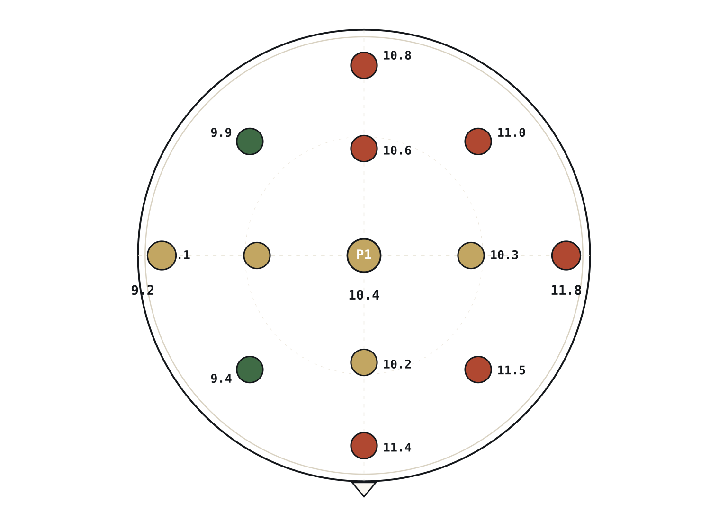
SET 04 / 15 · DUMMY
Section 05
In-wafer 균일도와 13-point wafer map
Key Takeaway
W03 wafer map은 좌상 외곽 ring의 hot-zone과 좌측의 cold-point가 공존, GCDU 성분이 가장 강하게 나타난다.
05
6 wafer AMI 요약
FIG 05.1
TARGET
W03 · Split B · AMI 13-pt
9.7 nm
Wafer
Split
Mean
3σ
Range
Δ vs T
Spec
W01
A
9.8
0.6
1.8
+0.1
PASS
균일도
W02
A
9.6
0.6
1.7
−0.1
PASS
Uniformity
W03
B
10.5
0.9
2.6
+0.8
FAIL
W04
B
10.3
0.8
2.5
+0.6
WARN
REF METRIC
W05
C
9.1
0.7
2.1
−0.6
WARN
AMI · target 9.7 nm
W06
9.2
0.7
2.0
−0.5
C
WARN
in-spec
warn
fail
depth 13 pt · 300 mm wafer
FIG 05.2 · Top-view SEM
관찰 요약
이웃 line 간 pitch walk — 우상 외곽 ring의 hot-Zone 발현은 spacer 증착 두께 변동과 일치한다.
· Split A 두 wafer 모두 mean±3σ 모두 사양 통과
· Split B는 외곽 ring에서 +1.5 nm hot-zone
· Split C는 전반적으로 −0.6 nm cold로 warn
출처: SPIE — Patterning exploration of 16 nm pitch metal lines
FAB · CDU · M1
※ 내부 테스트용 더미(가상) 데이터
05 / 07 · EUV-BEOL-EVAL · 04/15
Notes:
5번 슬라이드는 wafer 내부 13점 균일도와 wafer별 AMI 요약을 함께 보여준다. 좌측 큰 wafer map은 W03 (Split B, worst)을 시각화했다 — 우상 외곽 ring의 hot-zone과 좌측의 cold-point가 공존해 GCDU 성분이 강하게 나타난다. 우측 표는 6 wafer의 AMI mean/3σ/range/Δ와 합격 여부를 보여주고, 하단 좌측엔 top-view SEM 사진을 한 줄 출처와 함께, 우측엔 짧은 관찰 요약을 둔다.

Slide 6
SET 04 / 15 · DUMMY
Section 06
전기 측정 결과 — Rsh · Line-R · Via-R
Key Takeaway
Rsh는 mandrel CD와 반비례 추세, tip-tip이 좁아진 Split C의 leakage는 1.1 nA/cm²까지 내려간다.
06
Rsh
Ω / sq
Line-R
Ω / μm
Via-R
Ω / via
Note
M1-sub J
M1-M1 I
BV @ 1μA
W01
A
0.86
142
6.2
22.4
1.4
8.6
기준 lot
전기 특성
W02
0.85
144
6.4
19.1
1.3
8.5
replicate A
A
Electrical
W03
0.79
132
5.7
31.6
1.7
7.9
BV 저하 0.7 V
B
W04
B
0.81
135
5.9
28.3
1.6
8.1
replicate B
TEST STRUCTURES
Kelvin 4-pt · via-chain · M1 isolation
W05
0.92
154
6.9
17.4
1.1
8.8
누설 최저
C
W06
C
0.91
152
6.8
18.6
1.2
8.7
replicate C
전기-물리 상관
Physical readouts
Rsh 추세
Via-R 분포
BV · 누설
B 0.79–0.81 < A 0.85–0.86 < C 0.91–0.92
5.7 ≤ − ≤ 6.9 Ω/via
7.9 ≤ BV ≤ 8.8 V
Split별로 최대 1.2 Ω 차이 — mask overlap 의존
J-leak 17–32 nA/cm², B에서 1.5× 증가
mandrel CD ↑ → 단면적 ↑ → Rsh ↓
FAB · CDU · M1
※ 내부 테스트용 더미(가상) 데이터
06 / 07 · EUV-BEOL-EVAL · 04/15
Notes:
6번 슬라이드는 전기 측정 결과만 표로 정리한다 — 도식 없이 숫자 테이블만 사용한다. Rsh·Line-R·Via-R과 누설 M1-sub J / M1-M1 I / BV까지 6개 wafer에 대해 모두 보고한다. Split B (큰 mandrel CD)는 Rsh가 가장 낮지만 누설과 BV 저하가 동반되고, Split C는 Rsh가 가장 높지만 누설이 가장 낮다. 발표시에는 mandrel CD ↑가 단면적을 키우는 일차 효과와 tip-tip이 좁아지는 이차 효과(누설, BV)가 trade-off임을 짚는다.

Slide 7
SET 04 / 15 · DUMMY
Section 07
Cross-wafer Δ 분포와 형상 trade-off
Key Takeaway
Split A는 4 메트릭 일관, B는 Rsh 유리·누설 불리, C는 누설 유리·Rsh 불리 — 단일 split 최적은 부재.
07
AASI · target 24.8 nm
SCALE −2 ─ 0 ─ +2 nm
ASEI · target 17.9 nm
SCALE −1.5 ─ 0 ─ +1.5 nm
W01
+0.2
W01
+0.1
W02
−0.1
W02
−0.1
W03
+1.5
W03
+0.9
핵심 관찰
W04
+1.1
W04
+0.7
W05
−1.2
W05
−0.7
Observations
W06
−1.0
W06
−0.5
−2 nm0+2 nm
−1.5 nm0+1.5 nm
CHARTS
AMI · target 9.7 nm
SCALE −1 ─ 0 ─ +1 nm
ACI · target 8.0 nm
SCALE −1 ─ 0 ─ +1 nm
Δ vs target · 6 wafer
W01
+0.1
W01
+0.1
W02
−0.1
W02
−0.1
W03
+0.8
W03
+0.7
W04
+0.6
W04
+0.6
W05
−0.6
W05
−0.6
W06
−0.5
W06
−0.5
−1 nm0+1 nm
−1 nm0+1 nm
FIG 07 · BEOL M1 단면
관찰 · OBSERVATION
출처: Nature — BEOL Cu interconnect
Split A는 spacer·최종 line 모두 안정, B는 mandrel → spacer 비대칭, C는 under-cut 증폭으로 tip Δ 부각. cut-stage bias 보정만으로 ±0.4 nm 안으로 들어올 가능성.
FAB · CDU · M1
※ 내부 테스트용 더미(가상) 데이터
07 / 07 · EUV-BEOL-EVAL · 04/15
Notes:
7번 슬라이드는 4 메트릭에 대한 Δ 분포를 6 wafer × 4 차트로 정리하고 split별 trade-off를 요약한다. 각 chart는 중앙 0 기준선과 ±0.4 nm warn band를 표시하고, AASI(±2 nm 스케일)·ASEI(±1.5 nm)·AMI·ACI(±1 nm)는 각자 다른 px-스케일을 쓴다. 하단엔 BEOL M1 단면 SEM 사진과 짧은 observation 한 줄. 발표 시점은 cut-stage bias 보정만으로 각 wafer를 ±0.4 nm 안으로 끌어올 가능성과 단일 split 최적은 부재라는 trade-off다.

